Slide 1
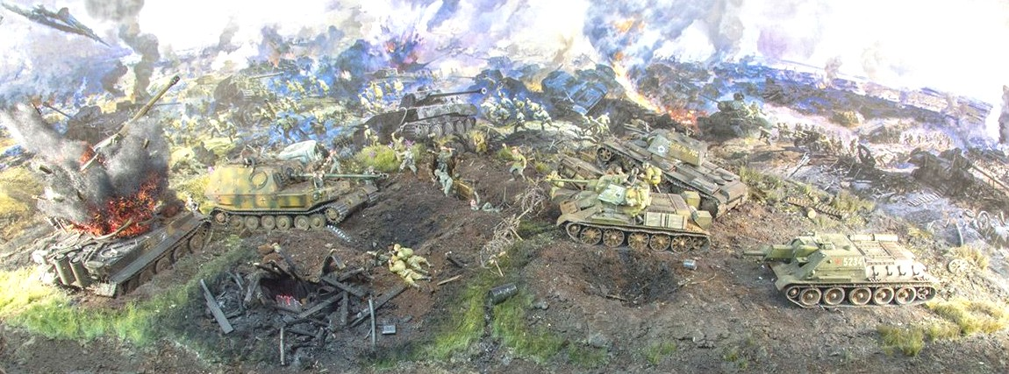
Диорама - это искусство, рожденное в XIX веке, которое продолжает вдохновлять, находя применение в музеях, кино, образовании и рекламе.

Slide 2
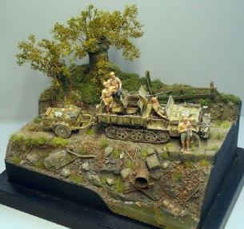
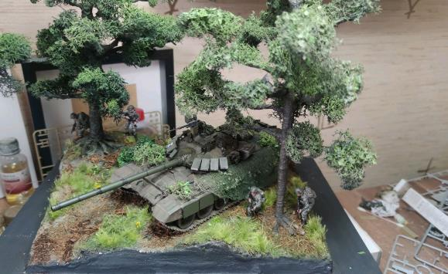
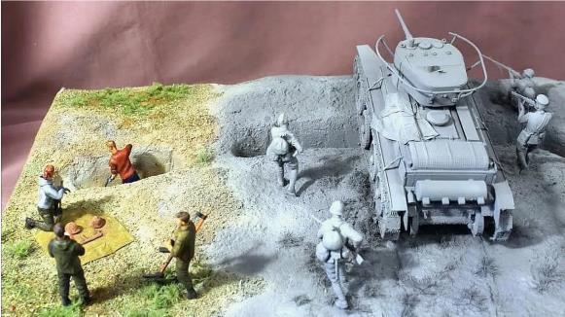
Примеры диорам из открытых источников

Slide 3
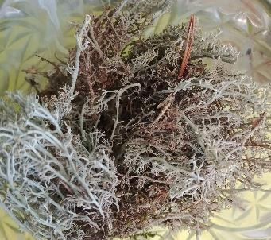
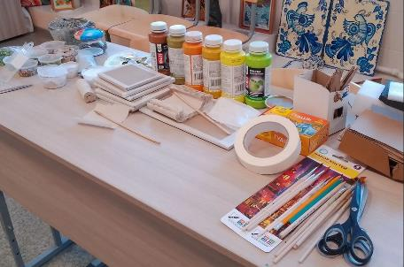
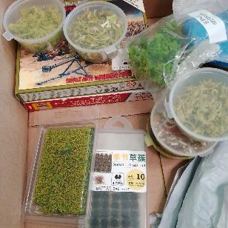
Материалы, которые могут пригодится в изготовлении диорамы
Также на фото нет большой банки клея ПВА и кучки картона от разных коробок

Slide 4
Для изготовления и украшения ландшафта можно использовать как любые подручные материалы (нитки, кусочки ткани, бумагу, проволоку и т. п.), природные материалы (высушенный мох, веточки, мелкие камни, песок, соль, сушеные травинки, соломинки и др.), так и профессионально изготовленные элементы специально для диорам с определенным масштабом.

Slide 5
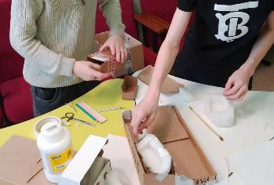
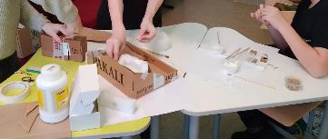
1. Процесс формирования каркаса будущего ландшафта
Для изготовления прочного каркаса в ход идут различные материалы: коробки от обуви и бытовой техники, пенопласт, изолон, малярный скотч и клей.

Slide 6
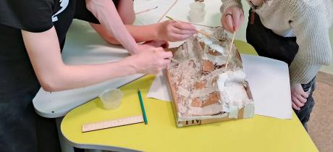
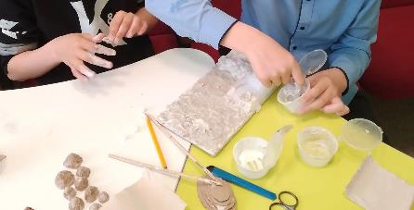
2. Использование техники папье-маше для формирования мелких деталей ландшафта, сглаживания углов, лепки более плавных изгибов холмов и пригорков.

Slide 7
«побочные эффекты» работы в техники папье-маше:
Развитие мелкой моторики
Развитие креативного мышления
Возможность вдоволь измазаться в клейкой массе и подурачится

Slide 8
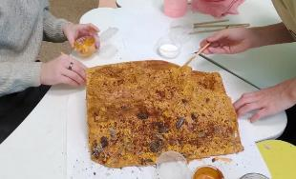
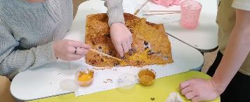
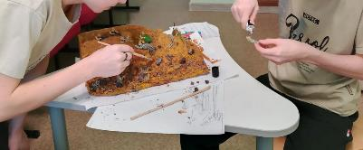
3. Процесс подбора фактуры, цвета и покраски ландшафата диорамы

Slide 9
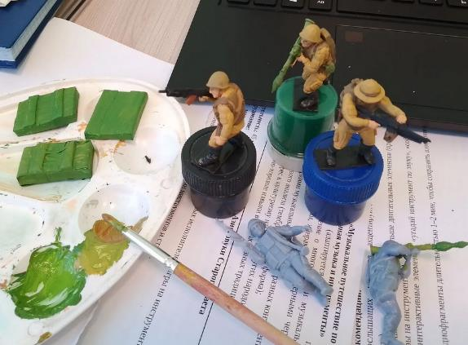
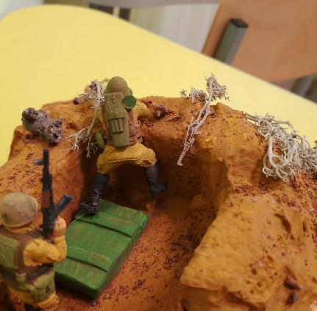
Работа с готовыми миниатюрами, роспись и сборка

Slide 10
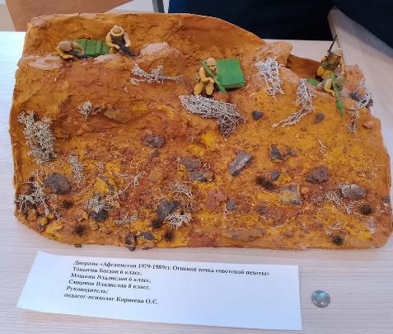
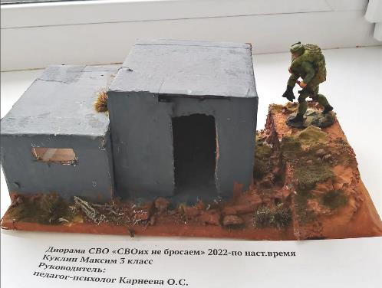
Примеры готовых диорам с обучающимися ГБОУ Республики Марий Эл «Новоторъяльская школа-интернат»

Slide 11
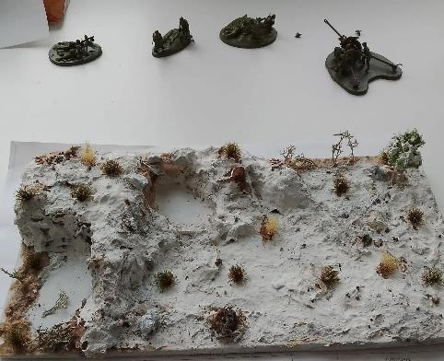
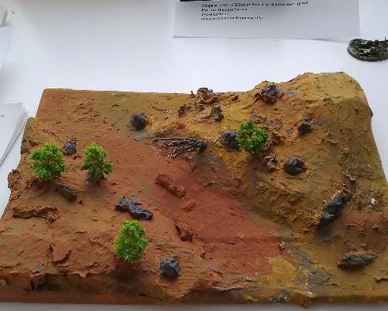
Диорамы, находящиеся в работе с обучающимися школы-интерната

Slide 12
Спасибо за внимание!

